Slide 1



Garbage Collector Различные слои управления памятью
pt. 1 / 6
Сидристый Станислав

Slide 2
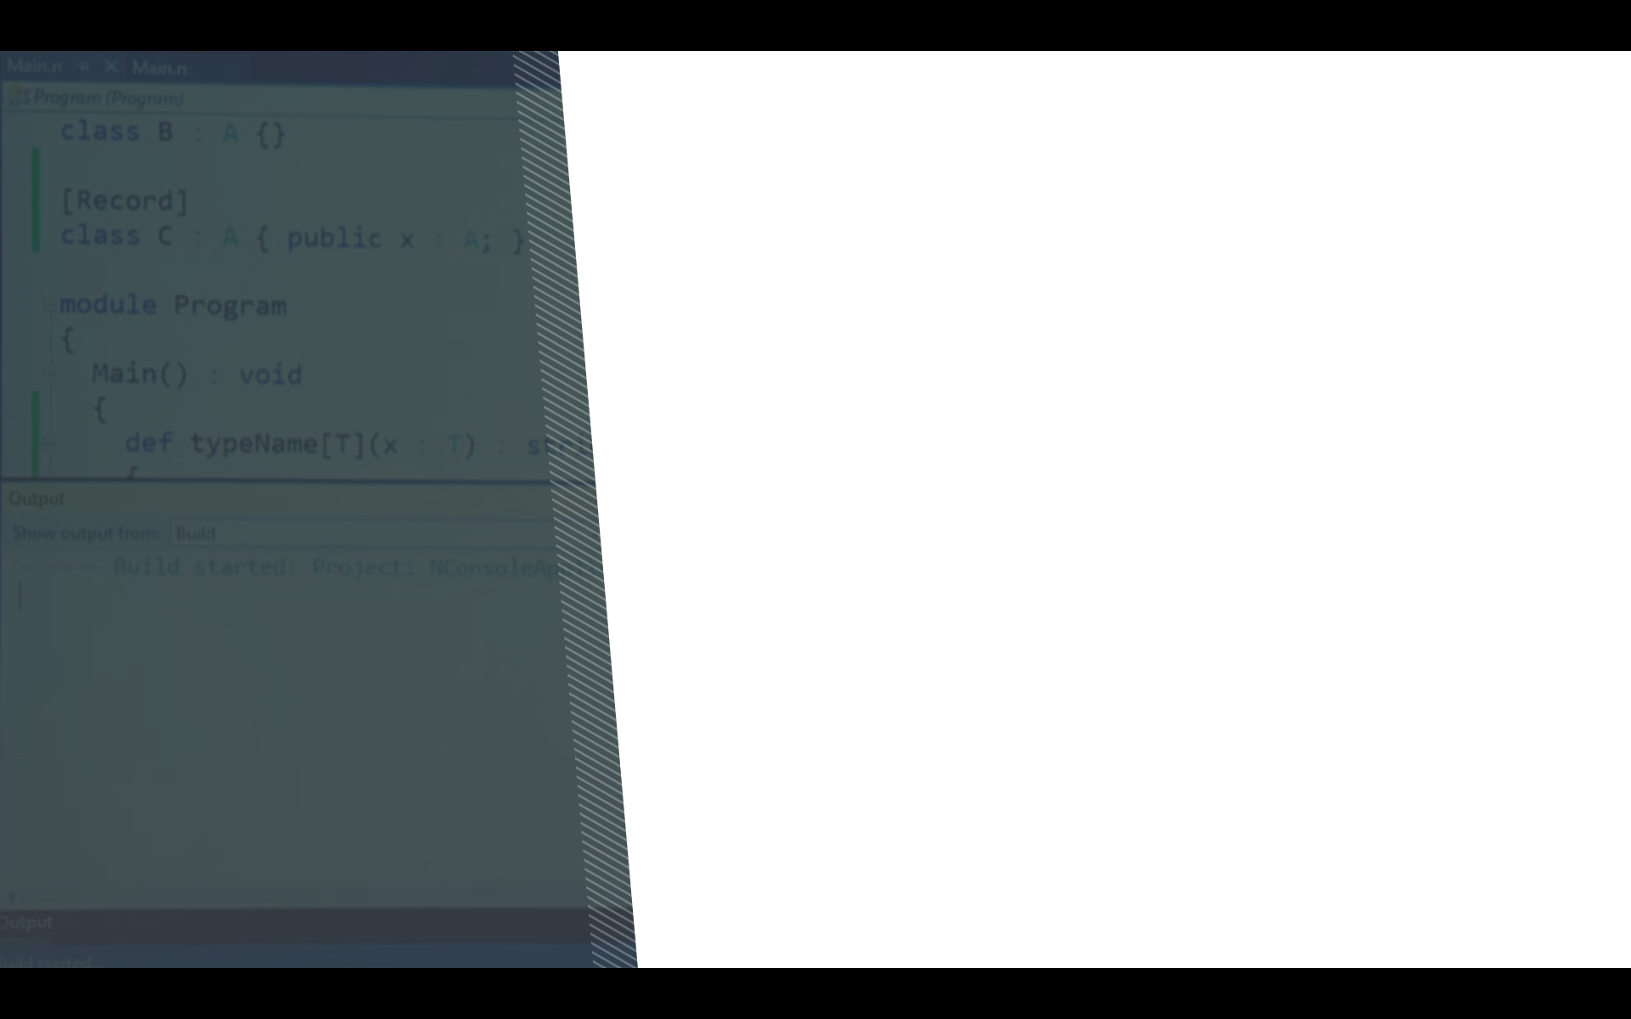


Стеки:
WEB/WPF/WinForms/… стеки
C/C++, C++/CLI когда необходимо
EPAM Systems
Книга: https://github.com/sidristij/dotnetbook
Связь:
telegram: @sidristij
skype: stanislav.sidristy
sunex.development@gmail.com
Станислав Сидристый
EPAM Systems

Slide 3
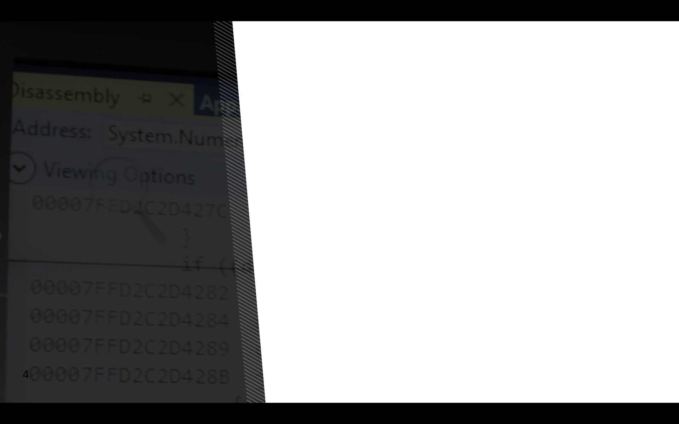
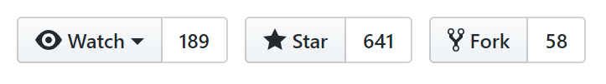
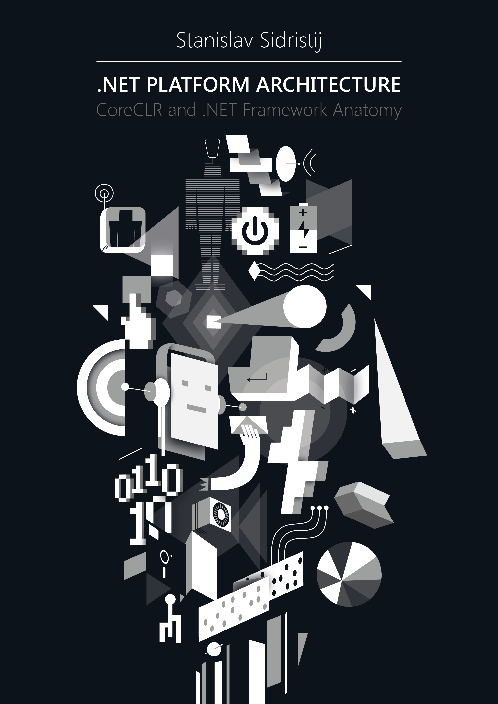
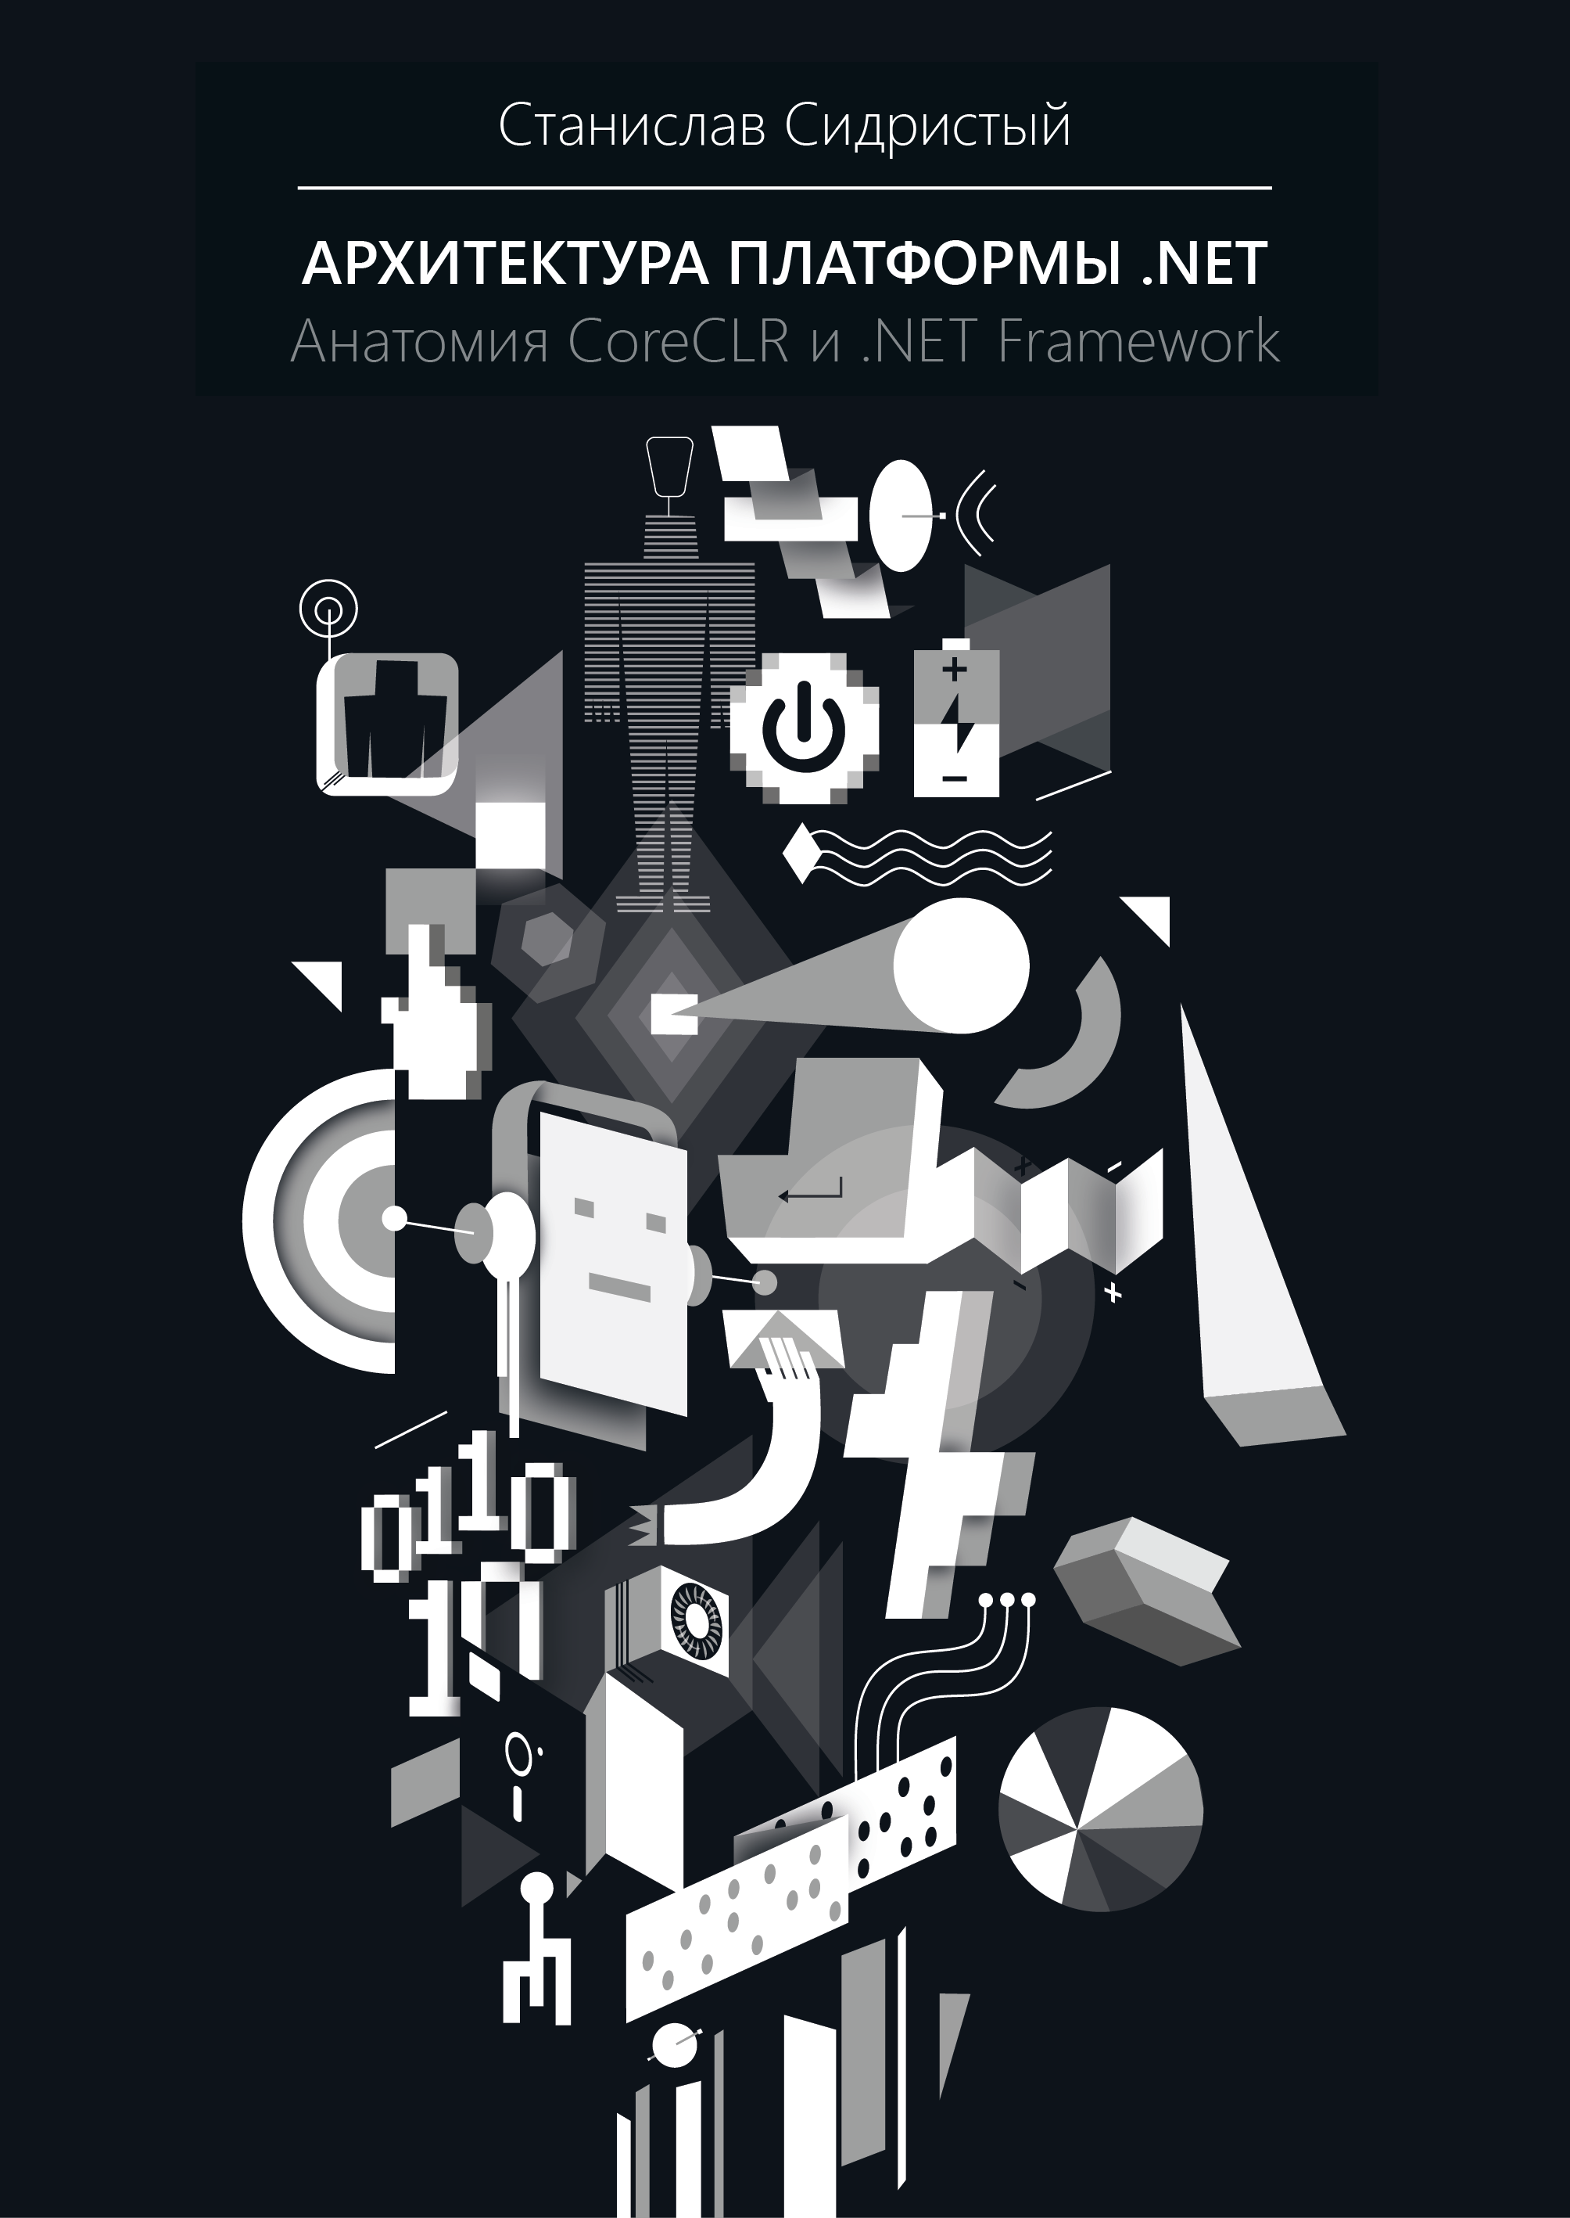
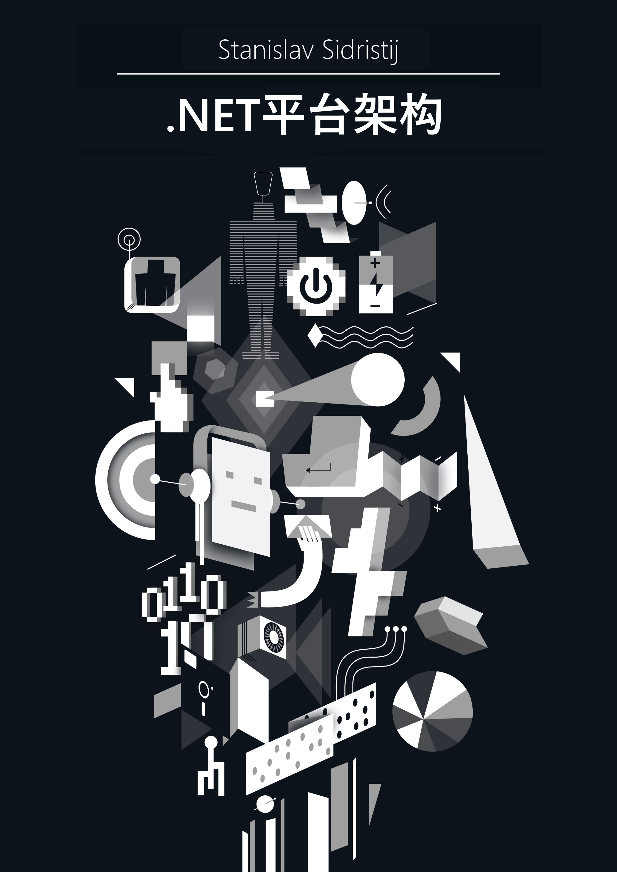

Станислав Сидристый
EPAM Systems
https://github.com/sidristij/dotnetbook
3

Slide 4


Слои управления памятью
4

Slide 5

Слои управления памятью
Уровень процессора
5

Slide 6
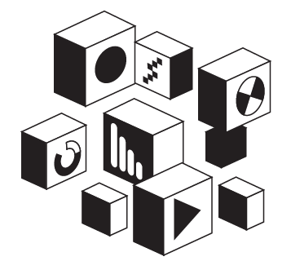
QA
6

